Slide 1
Biotechnology
Prof. Dr. Ekhlass M. Taha
Part 5

Slide 2
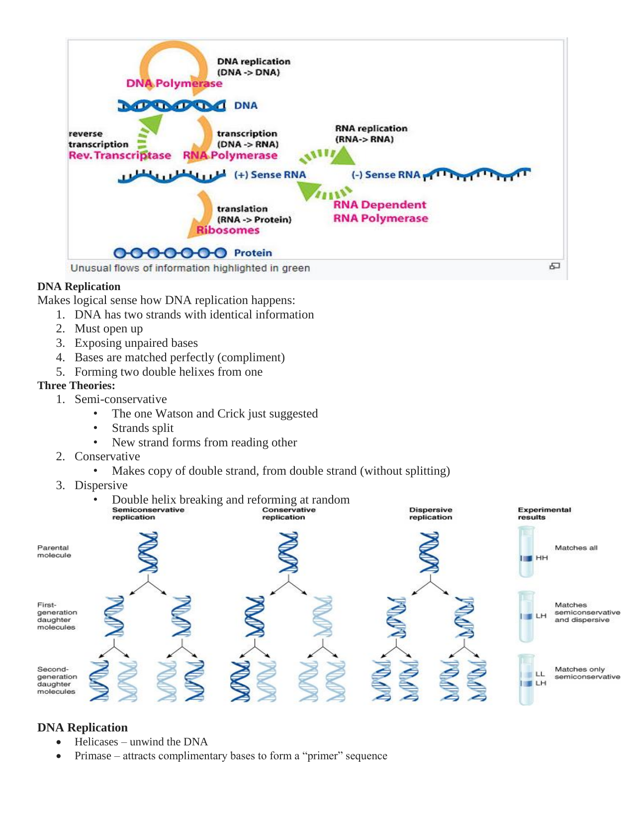

Slide 3
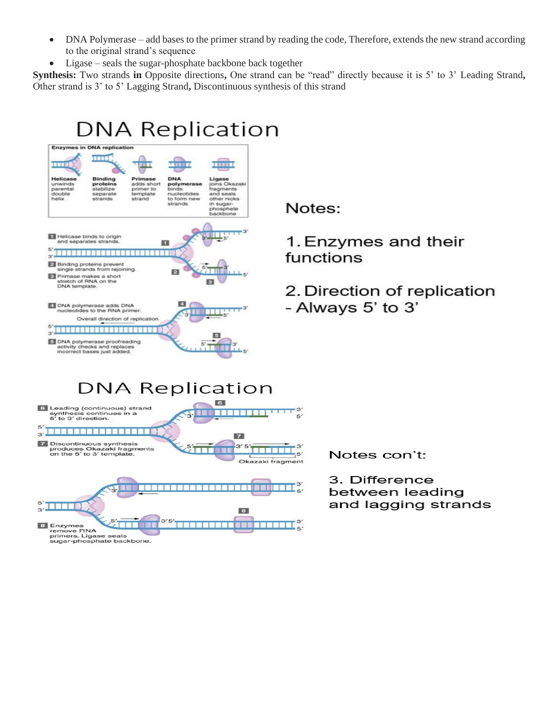

Slide 4


